Slide 1
Flexible Formen der Zusammenarbeit
Das Format „MOOC“, 04. Juli 2024, online

Slide 2
Flexible Formen der Zusammenarbeit
Der "MOOC" als Format der Zusammenarbeit und das Lernökosystem der Techniker
1
2

Slide 3
Flexible Formen der Zusammenarbeit
Der "MOOC" als Format der Zusammenarbeit und das Lernökosystem der Techniker
Herzlichen Dank
an unseren heutigen Impulsgeber
Ralf Kohl
Spezialist Corporate Learning Die Techniker

Slide 4
Flexible Formen der Zusammenarbeit
Der "MOOC" als Format der Zusammenarbeit
Definition „MOOC“
Ein Massive Open Online Course - kurz MOOC - bezeichnet ursprünglich ein Format aus der Hochschul- und Erwachsenenbildung, das keine Zugangs- und Zulassungsbeschränkungen hat und eine große Anzahl an Personen anspricht.
MOOCs kombinieren
traditionelle Formen der Wissensvermittlung (Videos, Lesematerial und Problemstellungen)
mit Kommunikationsformaten, in denen Lehrende und Lernende in virtuellen Lerngruppen zusammenarbeiten.
Die Arbeitsinhalte und –ergebnisse von MOOCs werden i.d.R. öffentlich im Netzwerk geteilt.
https://de.wikipedia.org/wiki/Massive_Open_Online_Course

Slide 5
Flexible Formen der Zusammenarbeit
Der "MOOC" als Format der Zusammenarbeit
xMOOC (University MOOC)
Eine auf Video aufgezeichnete Vorlesung inkl. Prüfung.
Hintergrund: Vorlesungen sollen Studierende auf der ganzen Welt erreichen und weit über den Vorlesungssaal hinausstrahlen. xMOOCs verfügen klar definierte Lernziele und einen zeitlich strukturierten Ablauf.
cMOOC (Community MOOC)
Form eines netzwerkbasierten Lern- und Kommunikationsansatzes.
Hintergrund: basiert auf der Grundidee des Konnektivismus und der Annahme, dass der Mensch ein vernetztes Individuum ist und benötigte Kompetenzen sowie Wissen im Netzwerk liegen. cMOOCs nutzen dezentrale und asynchrone Elemente.

Slide 6
Flexible Formen der Zusammenarbeit
Der "MOOC" als Format der Zusammenarbeit
Erster Impuls „to go“
Insbesondere cMOOCs können sowohl unternehmensextern, als auch unternehmensintern als flexible Form der Zusammenarbeit eingesetzt werden.
Unternehmensexterne MOOCs können dazu beitragen, externe Impulse und Reflexion in die eigene Organisation zu tragen – z.B. zu aktuellen Frage- und Problemstellungen.
Unternehmensinterne MOOCs können dabei unterstützen, die „Kraft der gesamten Belegschaft“ zu nutzen, um Prozesse, Strukturen und Inhalte (neu) zu gestalten.

Slide 7
Flexible Formen der Zusammenarbeit
Der "MOOC" als Format der Zusammenarbeit
NORDMETALL ist seit vielen Jahren in der Corporate Learning Community aktiv.
Netzwerk aus betrieblichen Learning Professionals aus ganz Deutschland.
Innovations- und Experimentierraum für Impulse, Fragen und Formate im Rahmen der betrieblichen Weiterbildung.
Selbstverständnis:
Fokus auf betriebliche Weiterbildung / hoher Unternehmens- und Praxisbezug
hohe Qualität der Inhalte und Formate
keine Profit-Absichten
Lernen von- und miteinander auf Augenhöhe
„Die Stärke liegt im Netzwerk“

Slide 8
Flexible Formen der Zusammenarbeit
#CLMOOC24 – Jede Woche 1 Unternehmen mit einem Themenfeld

Slide 9
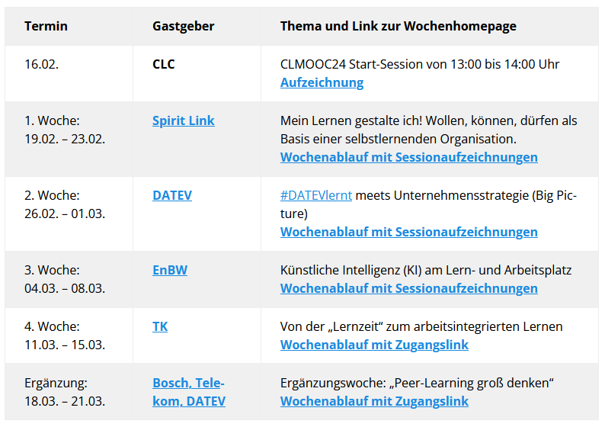
Flexible Formen der Zusammenarbeit
CLC "MOOC" 2024 – Jede Woche 1 Unternehmen mit einem Themenfeld

Slide 10
Flexible Formen der Zusammenarbeit

